Slide 1


第5讲 Shell程序设计 ——实验
张杏莉
xlzhang_only@163.com
计算机学院J13-322
15954089698

Slide 2

条件判断
条件判断类型分为3类：字符串比较、算术比较和与文件有关的条件测试
字符串比较
条件 | 说明
str1=str2 | 若字符串str1等于str2，则结果为真
str1!=str2 | 若字符串str1不等于str2，则结果为真
–n str | 若字符串str不为空，则结果为真
–z str | 若字符串str为空，则结果为真
name=sd
you=sdust
if test “$name” = “$you” ; then echo 'true';else echo 'false';fi
if [ -z “$a” ]; then echo 'true';else echo 'false';fi
if [ -n “$b” ]; then echo 'true';else echo 'false';fi

Slide 3
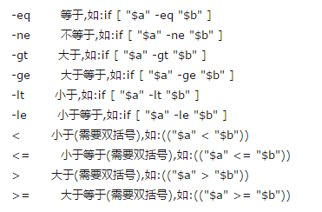
条件：算术比较

Slide 4
条件：与文件有关的条件测试
条件 | 说明
-d file | 若文件file是目录，则结果为真
-f file | 若文件file是普通文件，则结果为真
-r file | 若文件file可读，则结果为真
-w file | 若文件file可写，则结果为真
-x file | 若文件file可执行，则结果为真
-s file | 若文件file大小不为0，则结果为真
-a file | 若文件file存在，则结果为真

Slide 5
条件表达式
双小括号
常用于算术运算比较，双括号中的变量可以不使用$符号前缀。括号内支持多个表达式用逗号分开。 只要括号中的表达式符合C语言运算规则，比如可以直接使用for((i=0;i<5;i++))
单纯用 (( )) 也可重定义变量值，比如 a=5; ((a++)) 可将 $a 重定义为6
中括号
Test和[]中可用的比较运算符只有==和!=，两者都是用于字符串比较的，不可用于整数比较，整数比较只能使用-eq，-gt这种形式。
无论是字符串比较还是整数比较都不支持大于号小于号。

Slide 6
Shell综合应用
grep 、sed、awk被称为linux中的“三剑客”。
我们总结一下这三个"剑客"的特长。
grep：更适合单纯的查找或匹配文本
sed ：更适合编辑匹配到的文本
awk ：更适合格式化文本，对文本进行较复杂格式处理

Slide 7

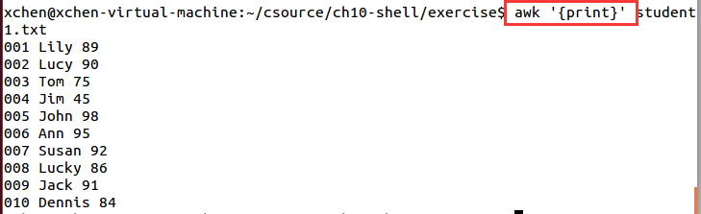
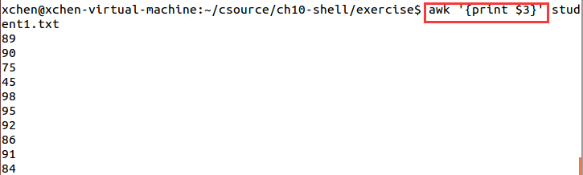

Shell综合应用——awk

Slide 8
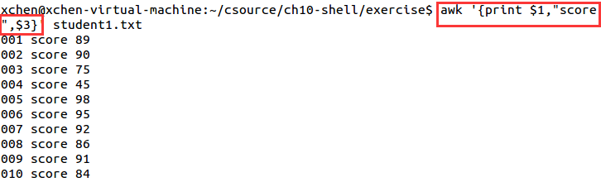

Shell综合应用——awk

Slide 9
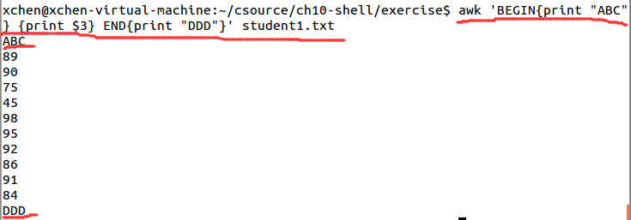
Shell综合应用——awk

Slide 10
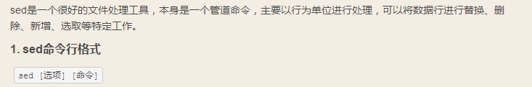
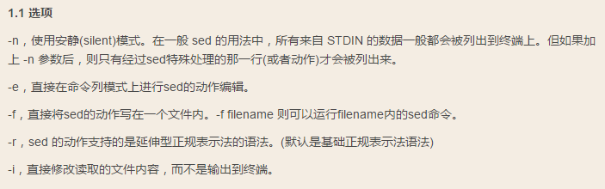
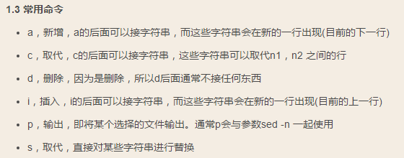
Shell综合应用——sed

Slide 11
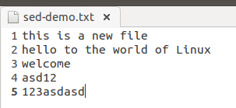
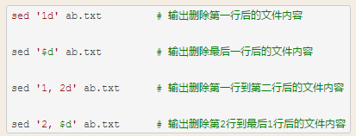

Shell综合应用——sed

Slide 12
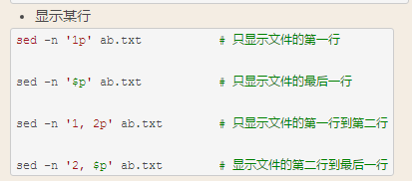
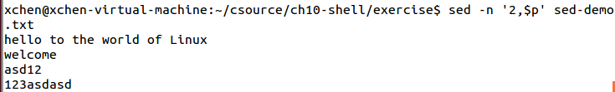
Shell综合应用——sed

Slide 13
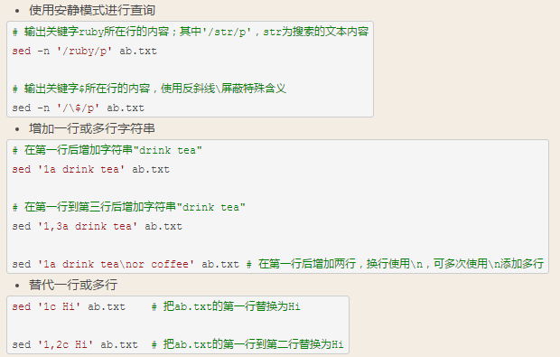
Shell综合应用——sed

Slide 14
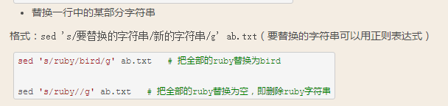
Shell综合应用——sed

Slide 15
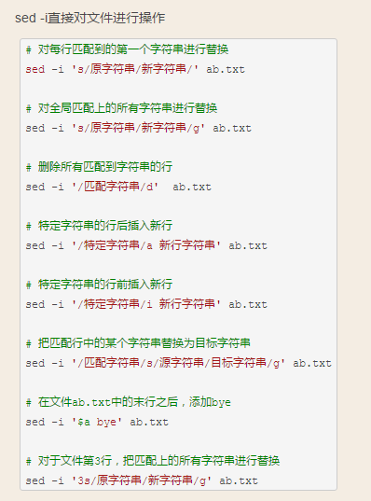
Shell综合应用——sed

Slide 16
实践任务四：Shell综合应用
实验四：编写一个简单的Shell程序
有两个文本文件student1.txt和student2.txt ,文件中是所有学生的信息，每个学生存储一行信息，分别用于存放语文和数学成绩，信息格式如：学号 姓名 语文如（001 张三 89）
编写一个shell脚本，将结果显示在终端上。
得出语文成绩的最高分、最低分、平均分和方差（awk、echo）

Slide 17
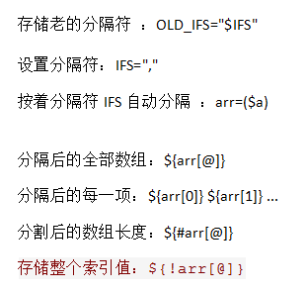

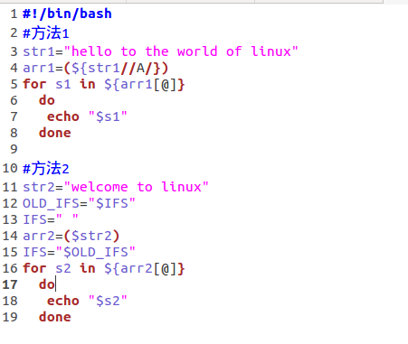
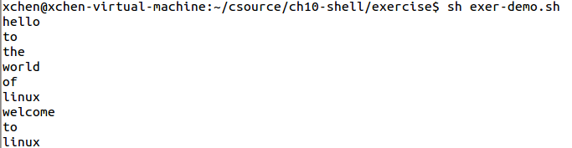
Shell综合应用

Slide 18


